Slide 1
STATKI
Autorzy:
Natalia Chruściel
Kamil Lubieniecki

Slide 2
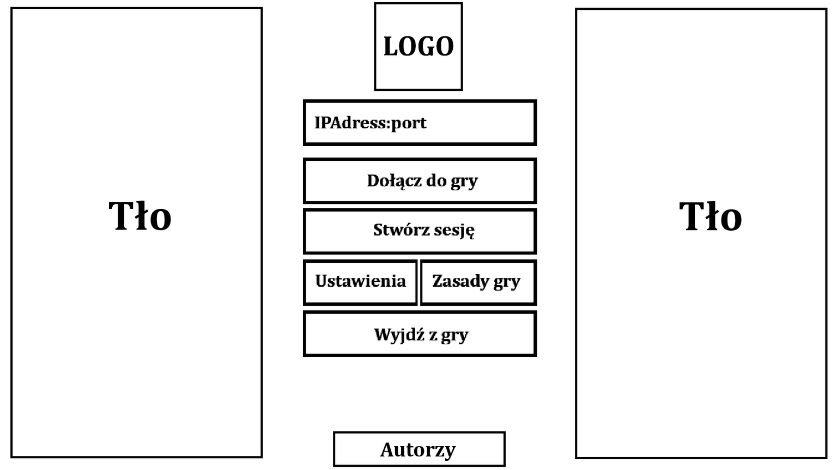
MENU

Slide 3
Po włączeniu gry na ekranie gracza pojawi się okno z menu, w którym będzie miał do wyboru:
Dołączenie do gry poprzez id i port sesji rozgrywki
Utworzenie sesji
Zmianę ustawień
Przeczytanie zasad
Poznanie imion oraz nazwisk autorów
Wyjście z gry

Slide 4
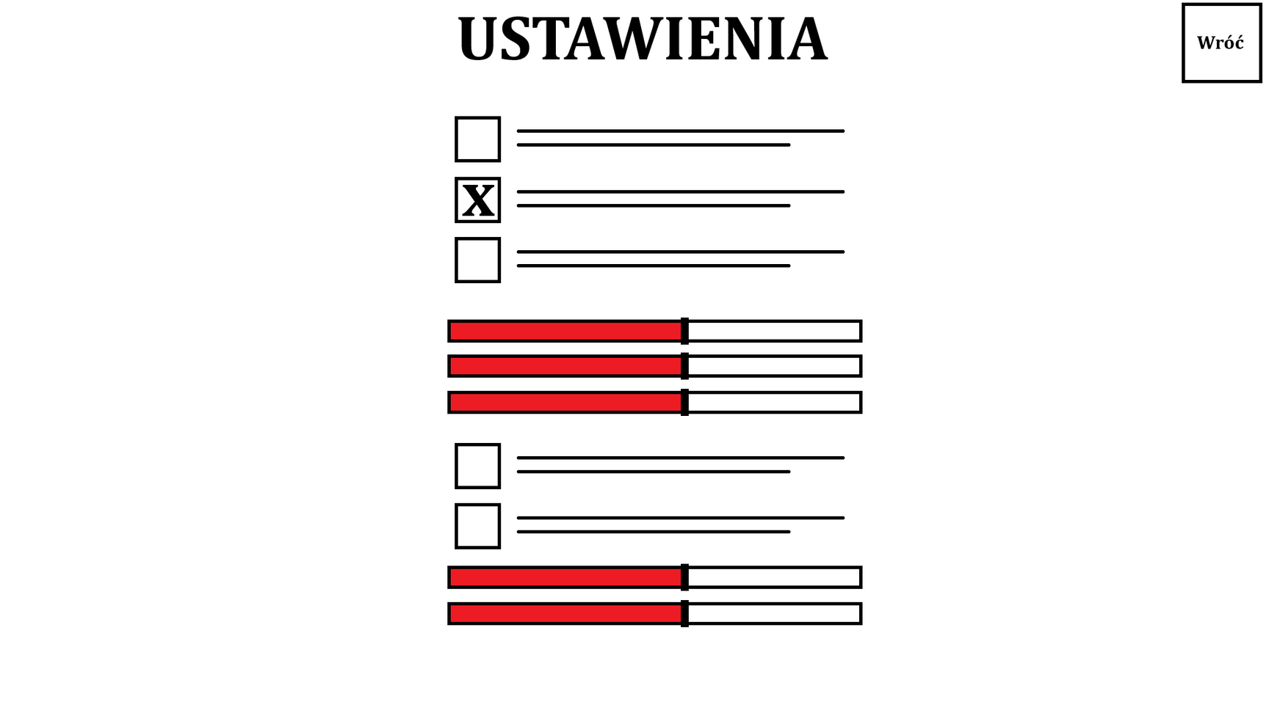
USTAWIENIA
Po wybraniu opcji “Ustawienia” w menu głównym programu gracz będzie przekierowywany do okna z ustawieniami. Dzięki temu będzie mógł zmienić ustawienia gry w dogodny dla siebie sposób.

Slide 5
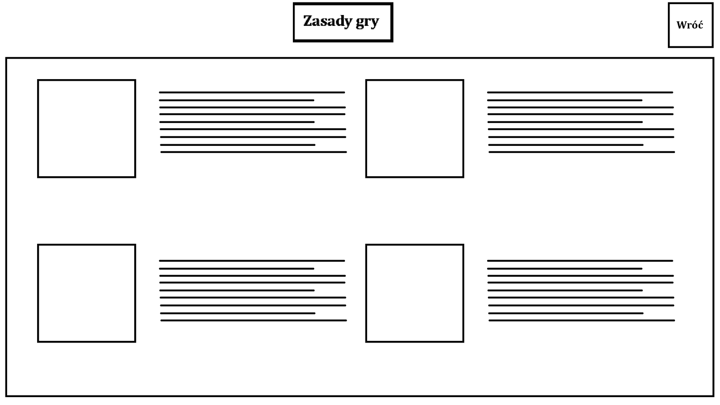
ZASADY
Po wybraniu opcji “Zasady gry” w menu głównym programu gracz będzie przekierowywany do okna z zasadami. Dzięki temu będzie mógł zapoznać się oraz zrozumieć zasady gry.

Slide 6
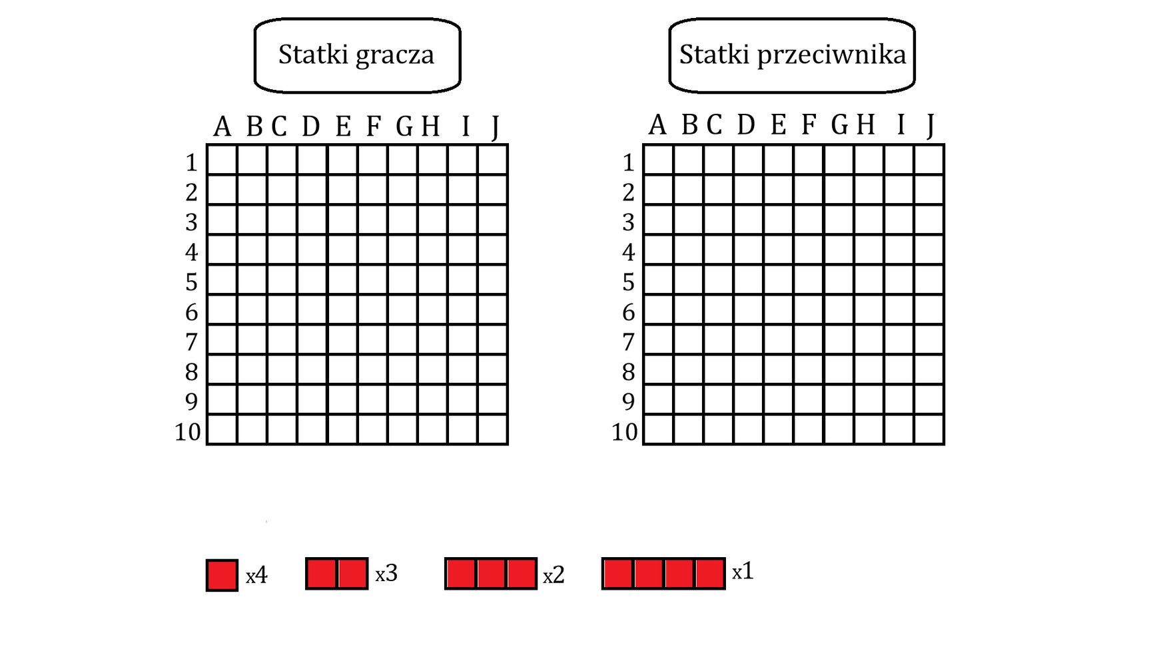
I ETAP ROZGRYWKI

Slide 7
Po wybraniu w menu głównym opcji rozpoczęcia gry, gracz przechodzi do etapu rozmieszczania swoich statków na planszy. Ma do dyspozycji zestaw okrętów: cztery jednomasztowce, trzy dwumasztowce, dwa trójmasztowce oraz jeden czteromasztowiec. Obok widoczna jest plansza przeciwnika, na której w kolejnej fazie rozgrywki gracz będzie wskazywać pola, które chce zaatakować.

Slide 8
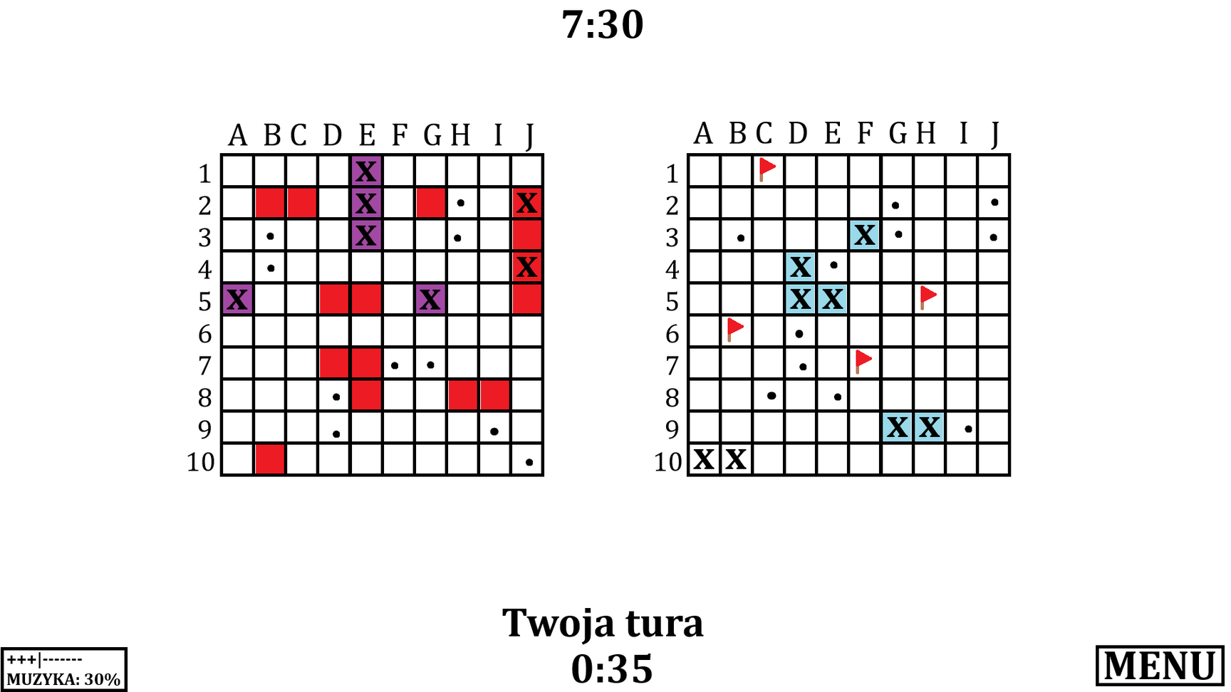
II ETAP ROZGRYWKI

Slide 9
W drugim etapie rozgrywki gracze na zmianę, w każdej turze, wybierają pole, które chcą ostrzelać. Gra sprawdza, czy dane pole nie zostało już wcześniej zaatakowane, a następnie weryfikuje, czy znajduje się tam fragment statku przeciwnika. Po wykonaniu strzału ekran jest aktualizowany w zależności od wyniku:
Gracz nie trafił – na planszy pojawia się kropka.
Gracz trafił, ale nie zatopił statku – pole zostaje oznaczone symbolem „X”.
Gracz trafił i zatopił statek przeciwnika – pole zmienia kolor na niebieski, a gracz otrzymuje dodatkową turę.
Jeśli przeciwnik zatopił nasz okręt, pole na naszej planszy zmienia kolor z czerwonego na fioletowy.
Gracz może również oznaczyć pole flagą, aby zaznaczyć, że już tam strzelał, ale nie trafił w żaden okręt (oznaczenie to jest niewidoczne dla drugiego gracza, podobnie jak w grze „Saper”).
Na górze ekranu widoczny jest ogólny czas trwania rozgrywki, natomiast na dole znajduje się timer odliczający czas pozostały aktualnemu graczowi na wykonanie ruchu. Dodatkowo dostępne są opcje regulacji głośności muzyki (wyciszenie, podgłośnienie) oraz powrotu do menu głównego.

Slide 10
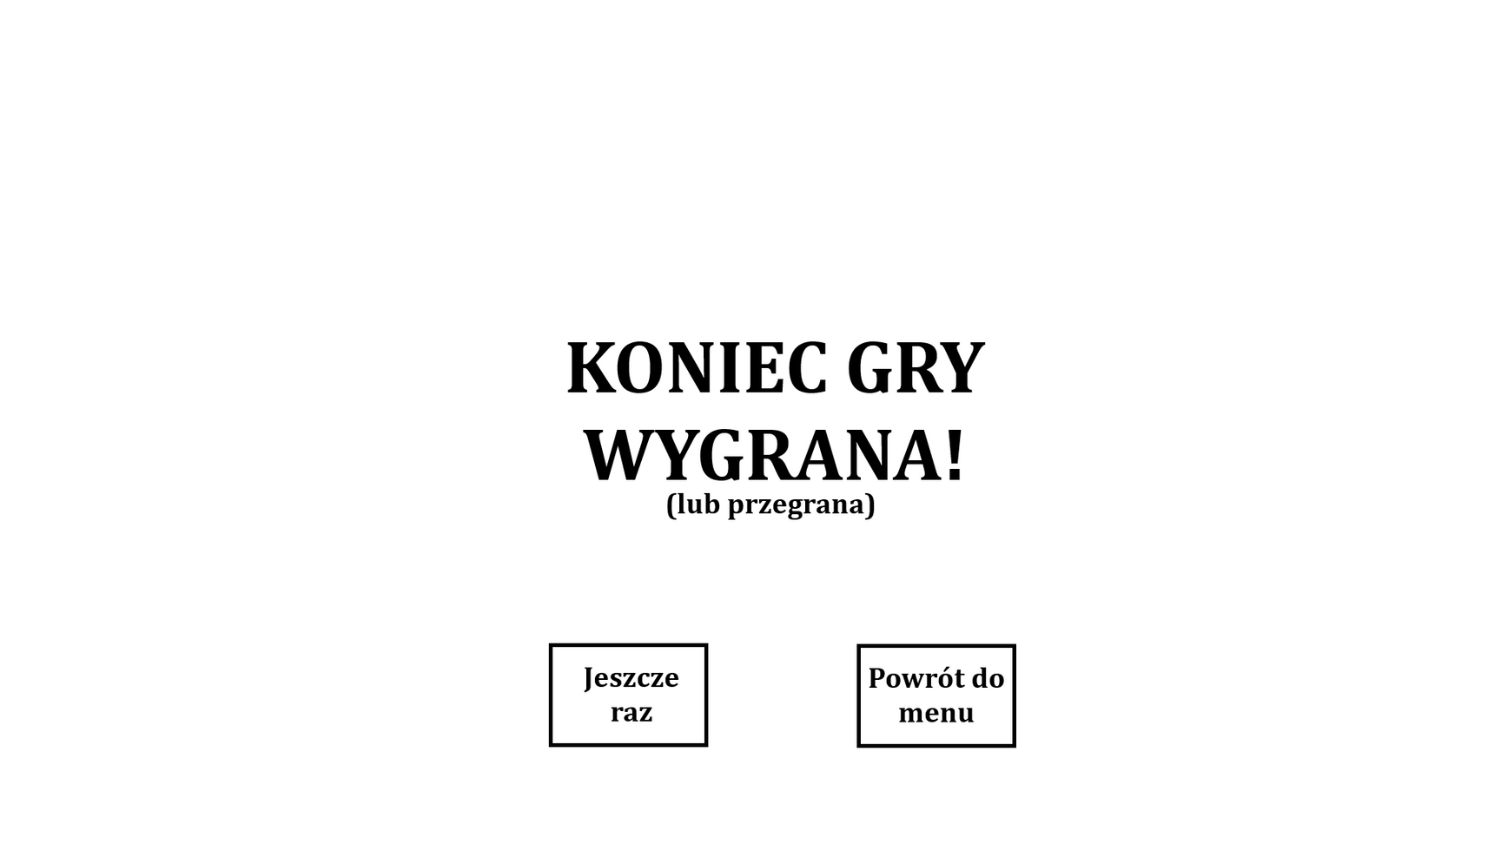
III ETAP ROGRYWKI
Rozgrywka dobiega końca. W zależności od tego czy gracz wygrał czy przegrał wyświetlana jest informacja adekwatna do uzyskanego wyniku. Gracze mają możliwość ponownej rozgrywki lub wrócenia do menu.

Slide 11
PROJEKT BĘDZIE ROZBUDOWYWANY O NOWE FUNKCJE
DZIĘKUJEMY ZA UWAGĘ

